Slide 1
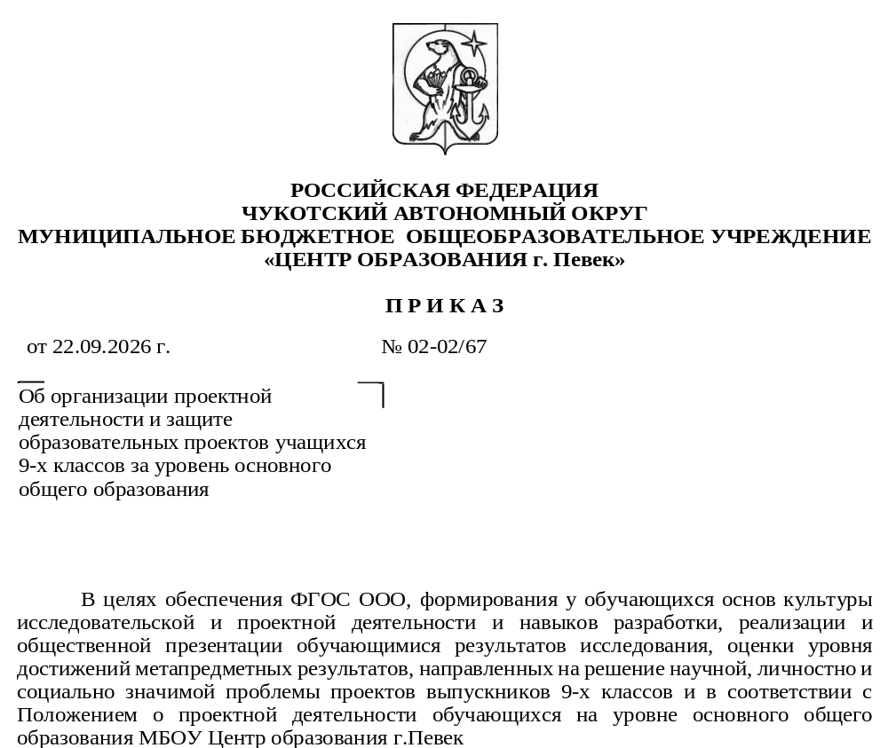

Методические рекомендации по подготовке проекта за уровень основного общего образования

Slide 2
Выполнение ИТОГОВОГО ПРОЕКТА обязательно для каждого учащегося по завершении освоения ООП ООО – 9 класс.
К защите допускается учащийся, выполнивший ИИП и получивший положительный отзыв руководителя.
Проект может носить предметную, метапредметную, межпредметную направленность.
Защита проекта осуществляется публично и лично, сопровождается компьютерной презентацией.
Сроки защиты устанавливаются приказом директора (апрель 2026)
Результаты защиты фиксируются в электронный журнал, личное дело обучающихся и аттестат об основном общем образовании.

Slide 3
Тип проекта | Цель проекта | Форма представления результатов (проектный продукт)
Практико-ориентированный, социальный | Решение практических задач. | анализ данных социологического опроса, атлас, бизнес-план, веб-сайт, видеофильм, газета, журнал, коллекция, компьютерная анимация, пакет рекомендаций, стендовый доклад, сценарий, статья, сказка, костюм, макет, модель, музыкальное произведение, мультимедийный продукт, отчёты о проведённых исследованиях, публикация, путеводитель, реферат, справочник, серия иллюстраций, учебное пособие, чертеж, коллаж
Исследовательский | Доказательство или опровержение какой-либо гипотезы.
Информационный | Сбор информации о каком-либо объекте или явлении, анализ информации.
Творческий | Привлечение интереса публики к проблеме проекта.
Игровой или ролевой | Представление опыта участия в решении проблемы проекта.

Slide 4
Проведение защиты ИП и критерии оценивания
Регламент публичного выступления не более 7-5 мин., количество слайдов не более 12, ответы на вопросы - 2-3 мин.
комиссия заслушивает (1) публичное выступление, знакомится с продуктом (2) с краткой пояснительной запиской (3) и отзывом руководителя (4), осуществляет оценивание предоставленных материалов, заполняет карту оценки;
При оценке ИП выделяются уровни сформированности навыков проектной деятельности.

Slide 5
Критерии оценки итогового проекта
Вывод об уровне сформированности навыков проектной деятельности делается на основе оценки всей совокупности основных элементов проекта (продукта и пояснительной записки, отзыва, презентации) по каждому из четырех критериев:
    способность к самостоятельному приобретению знаний и решению проблем, проявляющаяся в умении поставить проблему и выбрать адекватные способы ее решения, включая поиск и обработку информации, формулировку выводов и/или обоснование и реализацию/апробацию принятого решения, обоснование и создание модели, прогноза, макета, объекта, творческого решения и т.п. Данный критерий в целом включает оценку сформированности познавательных учебных действий;
    сформированность предметных знаний и способов действий, проявляющаяся в умении раскрыть содержание работы, грамотно и обоснованно в соответствии с рассматриваемой проблемой/темой использовать имеющиеся знания и способы действий;
    сформированность регулятивных действий, проявляющаяся в умении самостоятельно планировать и управлять своей познавательной деятельностью во времени, использовать ресурсные возможности для достижения целей, осуществлять выбор конструктивных стратегий в трудных ситуациях;
    сформированность коммуникативных действий, проявляющаяся в умении ясно изложить и оформить выполненную работу, представить ее результаты, аргументированно ответить на вопросы.

Slide 6
Структура ИП:
Титульный лист (название ОО, тема проекта, ФИО руководителя проекта, ФИО ученика, класс, допуск к защите, город, год);
Описание проекта – 3-5 страниц:
Исходный замысел (актуальность, проблема, цель, назначение проекта (для учебно-исследовательской работы - выдвинута гипотеза);
Краткое описание хода работы и полученных результатов над ИИП;
Список использованных источников
Технические требования к ИИП:
Текст: выравнивание по ширине, шрифт Times New Roman, 14 пт, интервал одинарный, отступ первой строки 1,25;
Поля: левое 3 см, правое 1,5 см, верхнее 2 см, нижнее 2 см.;
Нумерация страниц: снизу, по центру. На титульном листе не ставится;
Оглавление: должно формироваться автоматически;
Рисунки, фото, схемы, графики, диаграммы: шрифт Times New Roman, 12 пт. Должны иметь сплошную нумерацию и названия (под рисунком по центру). На все рисунки должны быть указания в тексте;
Таблицы: слова «Таблица N», где N - номер таблицы, следует помещать над таблицей справа;
Список использованных источников и литературы должен быть оформлен в алфавитном порядке в соответствии с правилами, указанными в Приказе Федерального агентства по техническому регулированию и метрологии от 28 апреля 2008 года № 95-ст

Slide 7
Рекомендации к компьютерной презентации
Компьютерная презентация проектной работы не должна превышать 12 слайдов.
  Титульный лист презентации включает:
    Полное наименование образовательной организации;
    Сведения об авторе и руководителе проекта;
    Год разработки проекта.
  Текст слайдов должен быть информативным и содержать основную информацию по всем разделам проекта, расположенную в порядке представления каждого раздела.
  Слайды должны быть озаглавлены.
  Наглядность слайда может быть обеспечена при помощи анимации, цветовых эффектов, иллюстраций, графиков, схем, таблиц.
  Компьютерные презентации удобно создавать при помощи программы Microsoft Power Point.
ВНИМАНИЕ! Не стоит увлекаться чрезмерным включением цветовых и анимационных эффектов, т.к. они отвлекают внимание слушателей от сути проекта.

Slide 8
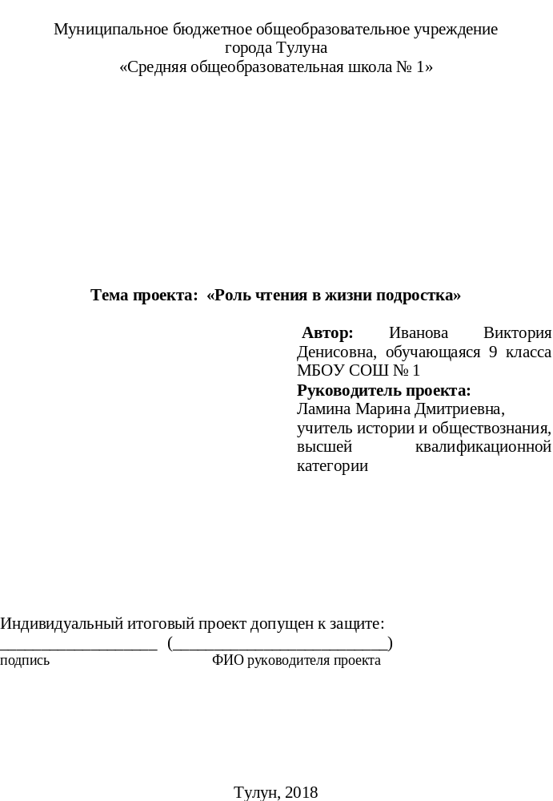

Slide 9

Желаем творческих успехов!

